Slide 1
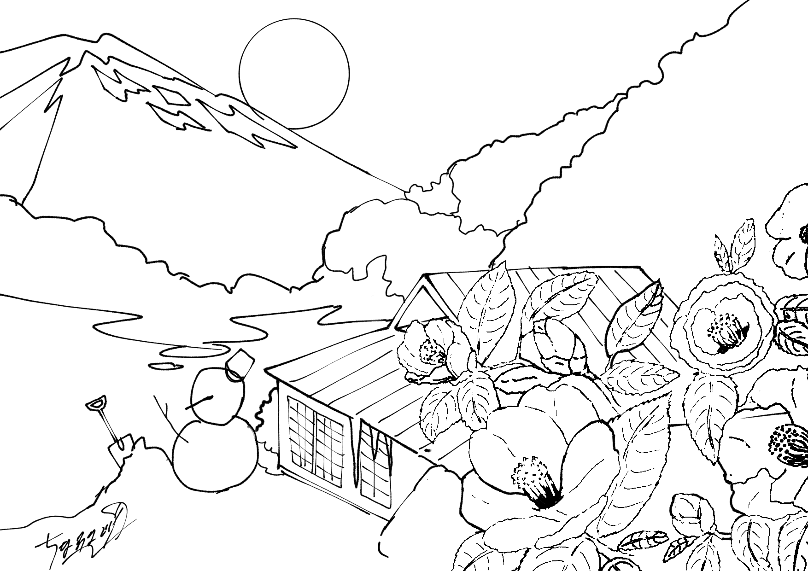
ぬり絵の力（nurieprint.com）

